Slide 1
«Применение коррекционно-развивающих упражнений на уроках биологии при формировании функциональной грамотности»
«Не принуждай,
а побуждай!»
Учитель биологии
Дейтер В.М.

Slide 2
В современном мире в базовом образовании школьников на одно из первых мест выходит функциональная грамотность обучающихся. Функциональная грамотность является ключевой основой формирования универсальных учебных действий, кроме того этот комплекс компетенций необходим школьнику для жизни в окружающем социальном мире сегодня и в будущем. Под функциональной грамотностью понимают способность человека вступать в отношения с внешней средой и максимально быстро адаптироваться и функционировать в ней.
При обучении детей с интеллектуальными нарушениями особо важное значение имеет не столько усвоение тех или иных знаний по общеобразовательным предметам, сколько формирование у ребенка способности к адаптации в обществе и умений применения в знаний в повседневной жизни .
Применение на уроках биологии коррекционно-развивающих упражнений решает данную задачу, поскольку коррекционно-развивающие упражнения направлены, на повышение и коррекцию учебных знаний, навыков и умений, дает возможность социализации и применения знаний в социуме.

Slide 3
Авторы-составители: Елисеева И.Г., канд.пед.наук, доцент Даурцева Г.ЮМетодические основы формирования функциональной грамотности школьников с нарушением интеллекта.-Алматы, ННПЦ КП, – 42 с. 2018
В методических рекомендациях раскрыты особенности формирования функциональной грамотности (жизненных навыков) у школьников с умственной отсталостью
Функциональная грамотность умственно отсталого школьника рассматривается нами, как способность вступать в отношения с внешней средой и максимально адаптироваться и функционировать в ней в соответствии со своими интеллектуальными возможностями. Говоря о функциональной грамотности школьников с интеллектуальными нарушениями целесообразнее использовать понятие «жизненные навыки» как особой образовательной потребности, лежащей в области представлений о себе и окружающем мире, сфере коммуникации и социально-бытовой ориентации. Навыки, необходимые для функционирования в названных сферах, могут быть сформированы у школьников только при условии активности самого ребенка.

Slide 4
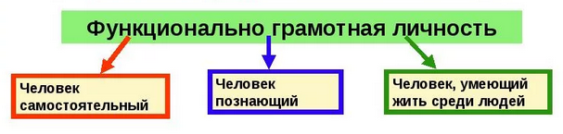
«Функционально грамотный человек — это человек, который способен использовать все постоянно приобретаемые в течение жизни знания, умения и навыки для решения максимально широкого диапазона жизненных задач в различных сферах человеческой деятельности, общения и социальных отношений».
Функциональная грамотность должна стать системной частью базового образования каждой личности. Функциональная грамотность –это способность человека использовать навыки чтения и письма в условиях его взаимодействия с социумом, то есть это тот уровень грамотности, который дает человеку возможность вступать в отношения с внешней средой и максимально быстро адаптироваться и функционировать в ней.

Slide 5
Компоненты функциональной грамотности
знания сведений, правил, принципов; усвоение общих понятий и умений, составляющих познавательную основу решения стандартных задач в различных сферах жизнедеятельности;
умения адаптироваться к изменяющемуся миру; решать конфликты, работать с информацией; применять правила личной безопасности в жизни;
готовность ориентироваться в ценностях и нормах современного мира; принимать особенности жизни для удовлетворения своих жизненных запросов

Slide 6




Slide 7
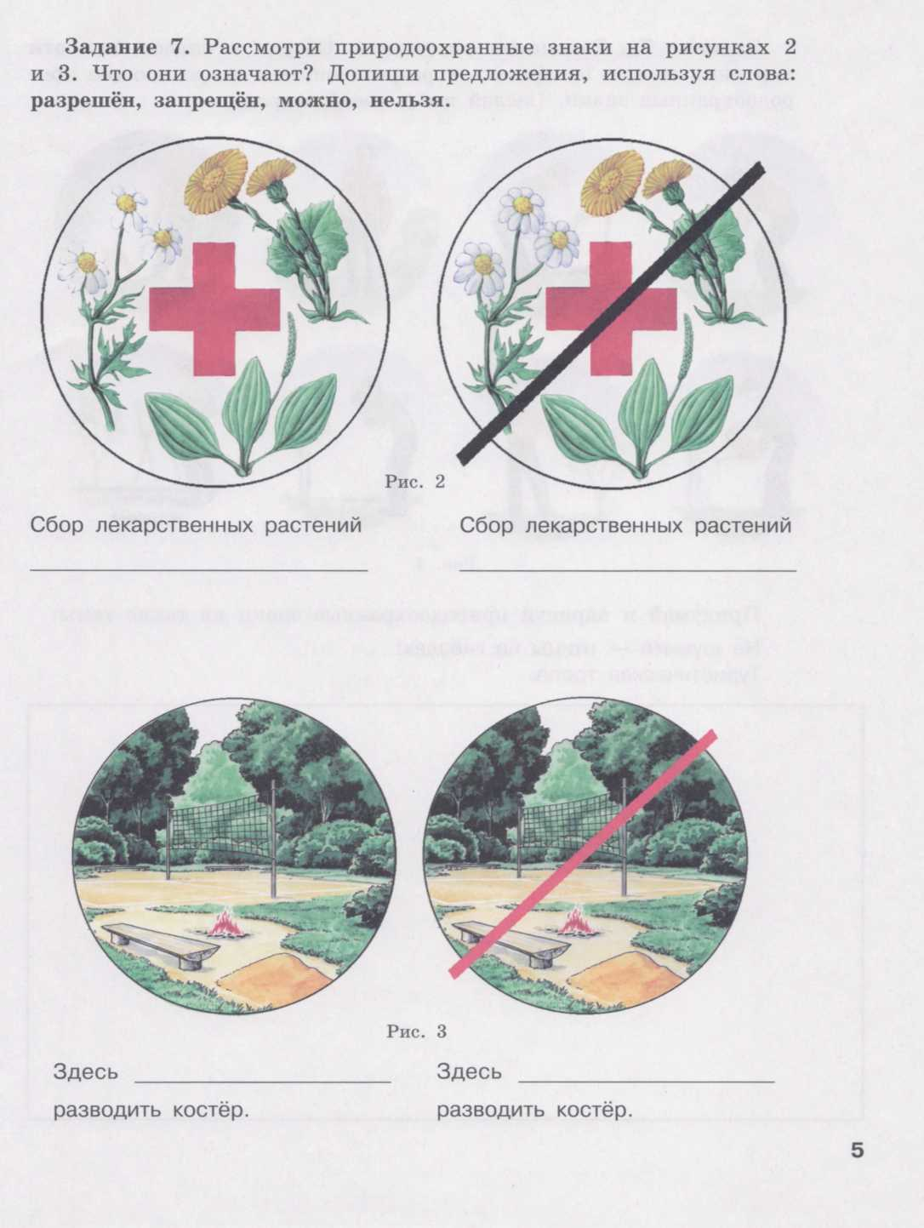
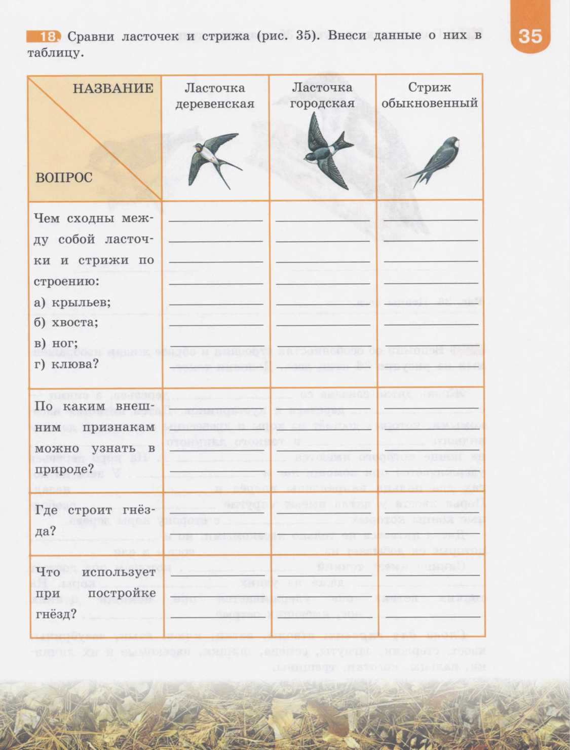

Slide 8
ОСНОВНЫЕ ДИДАКТИЧЕСКИЕ И МЕТОДИЧЕСКИЕ УСЛОВИЯ РАЗВИТИЯ ПОЗНАВАТЕЛЬНОГО ПРОЦЕССА У УЧАЩИХСЯ НА УРОКАХ БИОЛОГИИ:
Вовлечение учащихся в процесс самостоятельного поиска, «открытия новых знаний».
Обеспечение разнообразия учебной деятельности учащихся.
Предложение учащимся посильного учебного материала.
Использование многообразие форм проверки качества знаний и умений, которыми овладевают учащиеся.
Использование на уроках коррекционно-развивающих упражнений.
Акцентирование внимания школьников на практической значимости получаемых знаний и умений на уроках биологии.
Обсуждение на уроках биологии интересных фактов из жизни животных и растений.
Доброжелательное отношение учителя к школьникам, доверительное общение с ними, склоняющее к диалогу.

Slide 9
Применение на уроках биологии коррекционно-развивающих упражнений направлено на :
1)Повышения уровня развития, концентрации, объема, переключения и устойчивости внимания.
2)Повышения уровня развития логического мышления.
3)Развитие наглядно-образного и логического мышления.
4)Развитие речи.
5)Развитие приемов учебной деятельности.
6)Развитие личностно-мотивационной сферы.
7)Развитие восприятия и ориентировки в пространстве.

Slide 10
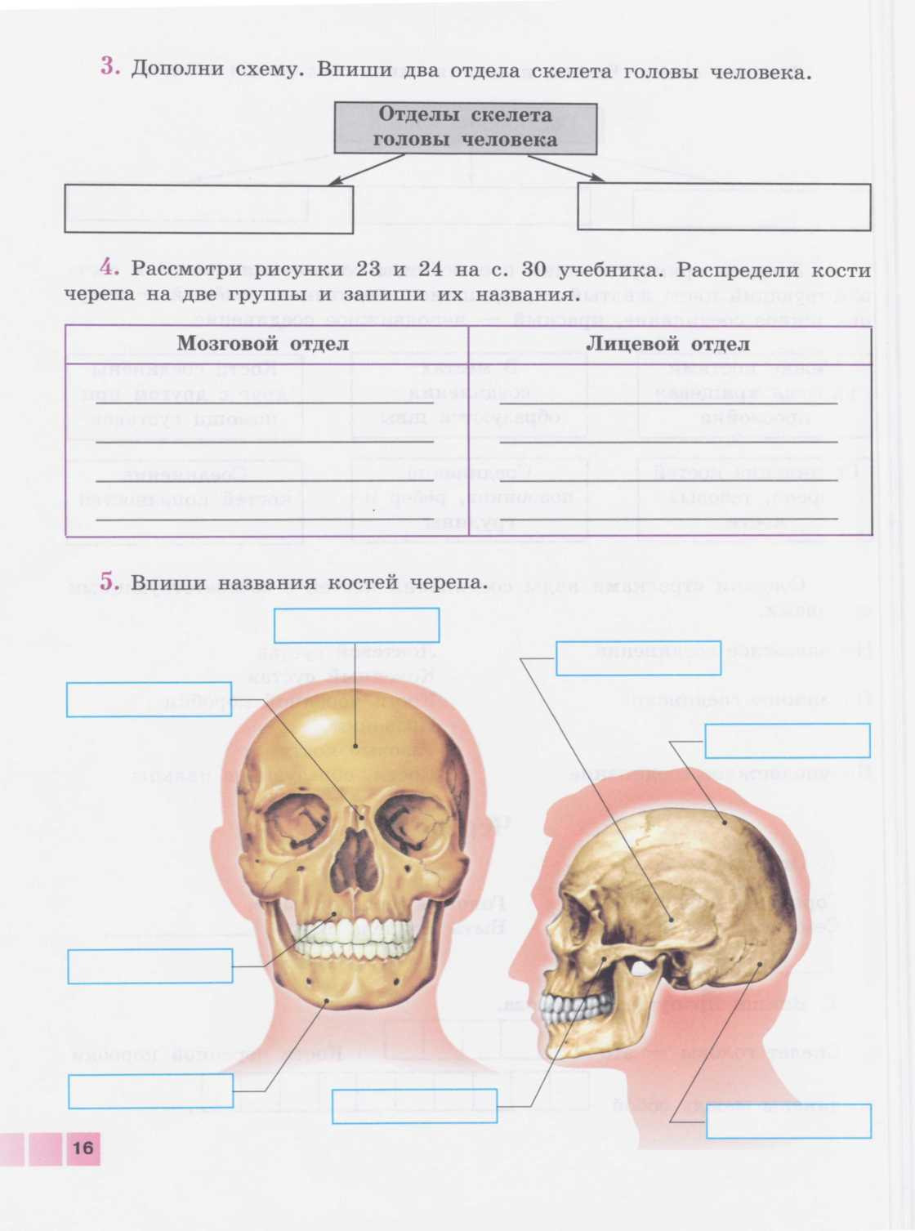
РАБОТА С ТЕКСТОМ

Slide 11
Дополни таблицу, пользуясь текстом учебника.
Предупреждение заболеваний кровеносной системы.
1. Дополни таблицу, пользуясь текстом учебника.
Факторы риска | Влияние на органы кровообращения
Курение | Никотин вызывает спазм сосудов, и ткани организма получают мало питательных веществ и кислорода. Сердце работает с большим напряжением. _________________________________________________________ __________________________________________________________
Употребление алкоголя | Алкоголь разрушает клетки сердечной мышцы, они теряют эластичность, сердце работает на пределе возможностей. ____________________________________________________________ ______________________________________________________
Стресс | Возрастают частота пульса, артериальное давление, скорость кровотока, повышается температура тела. _________________________________________________________ ___________________________________________________________

Slide 12
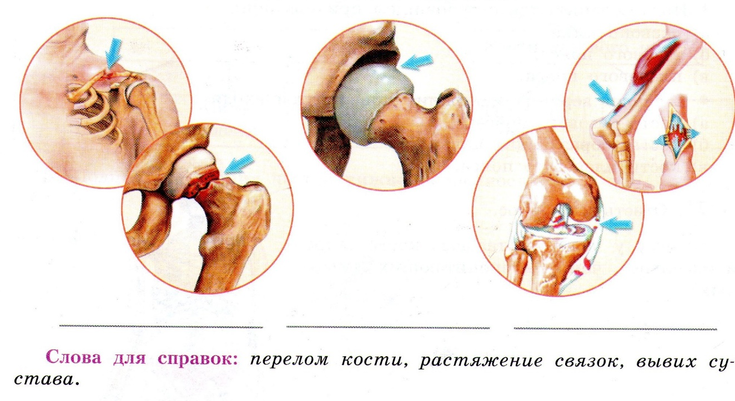
Развитие приемов учебной деятельности

Slide 13
Соедини стрелками повреждение и меры первой помощи
Перелом кости | Покой или тугое бинтование сустава, холод на место повреждения, доставить в лечебное учреждение Приложить холодный компресс и доставить в лечебное учреждение Обеспечить неподвижность месту повреждения, наложить шину, доставить в лечебное учреждение
Вывих сустава
Растяжение связок
.

Slide 14
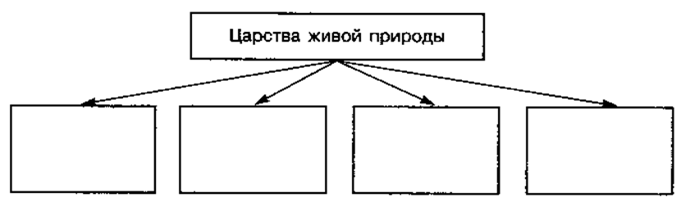
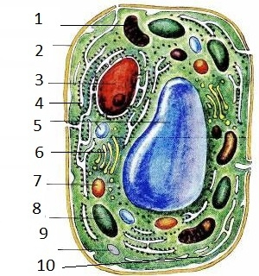
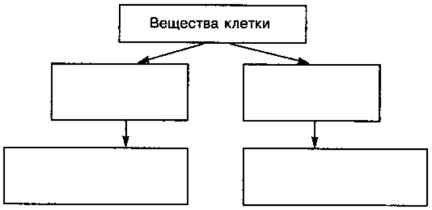
Карточки – схемы (законченные и незаконченные)

Slide 15
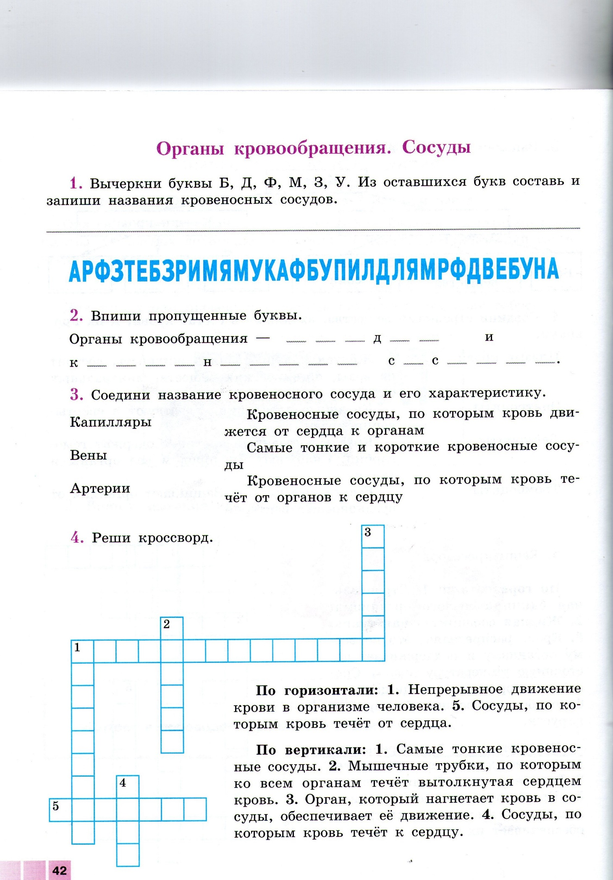
РАБОТА С ТЕРМИНАМИ

Slide 16
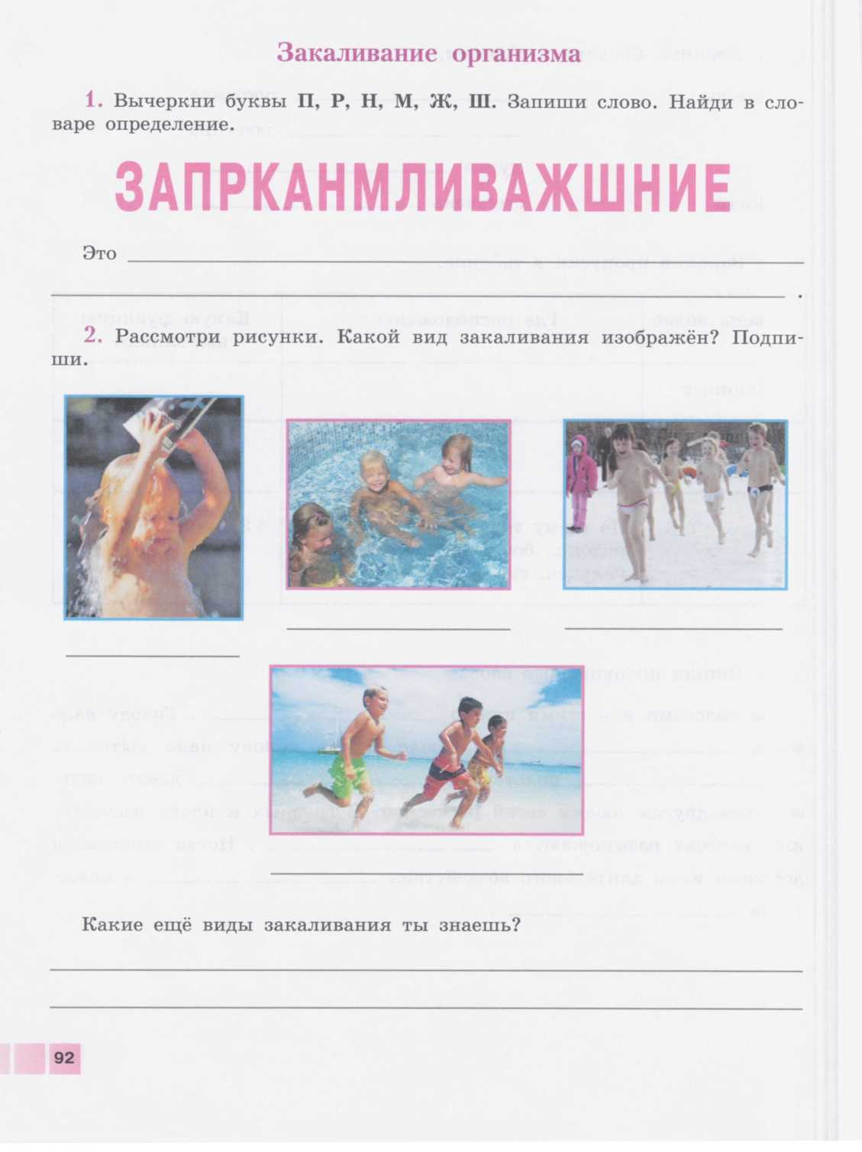
РАЗВИТИЕ НАГЛЯДНО-ОБРАЗНОГО И ЛОГИЧЕСКОГО МЫШЛЕНИЯ

Slide 17
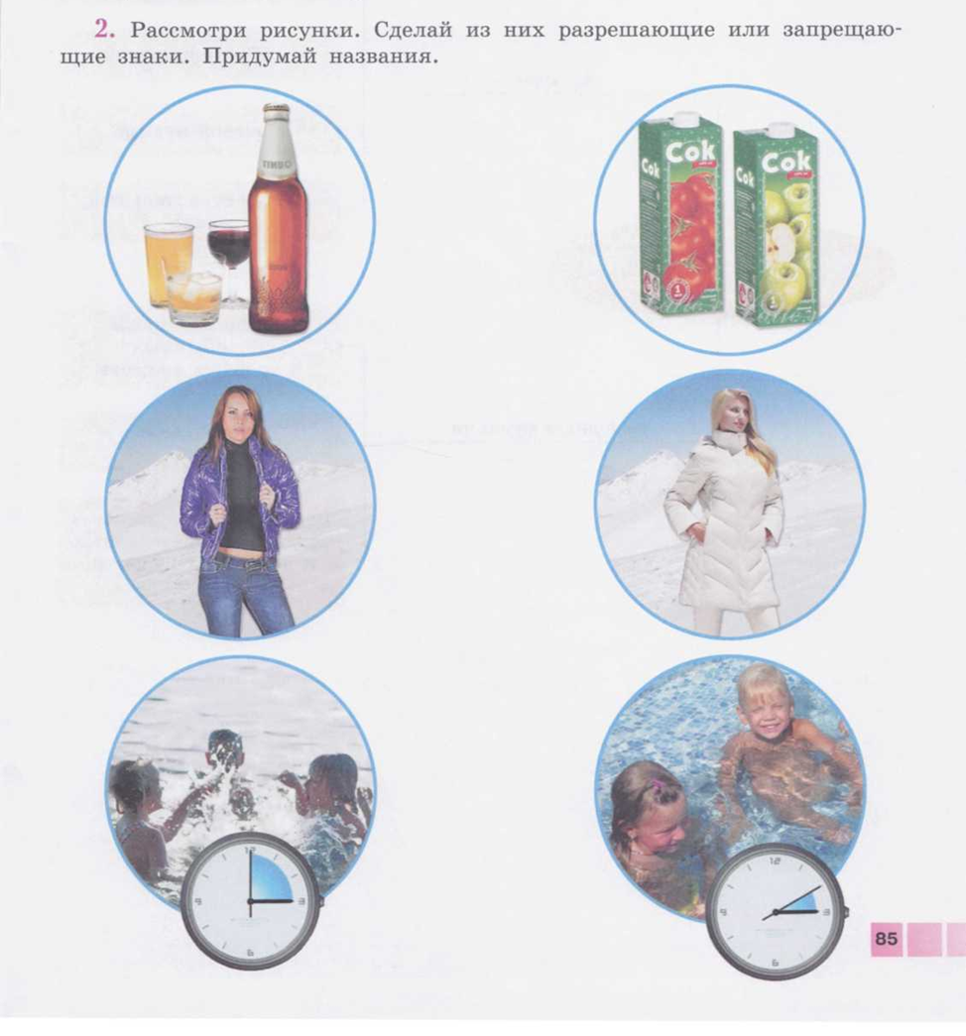

Slide 18


Slide 19
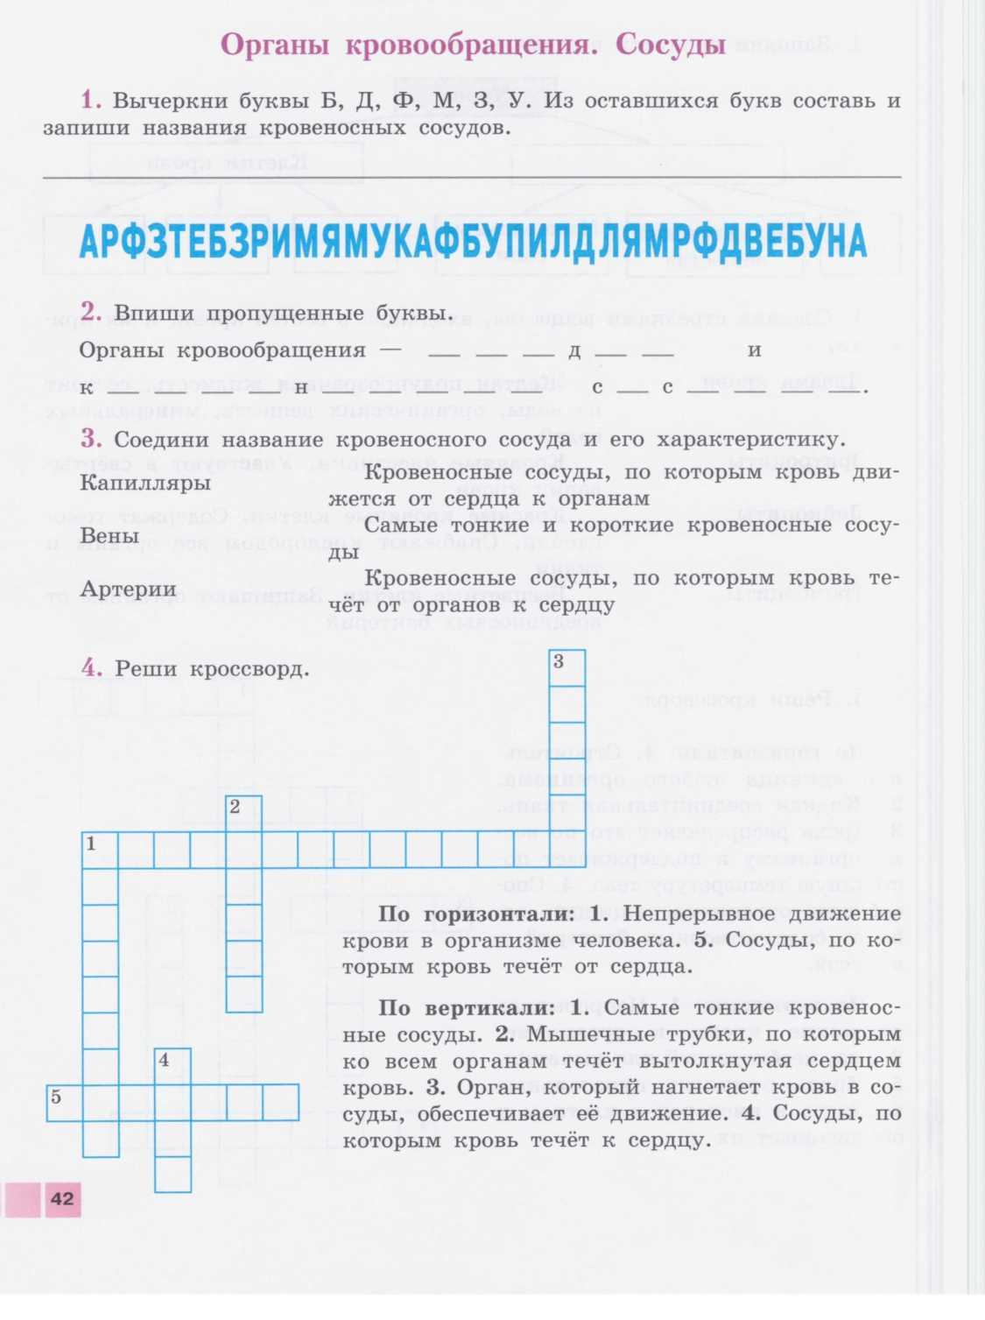
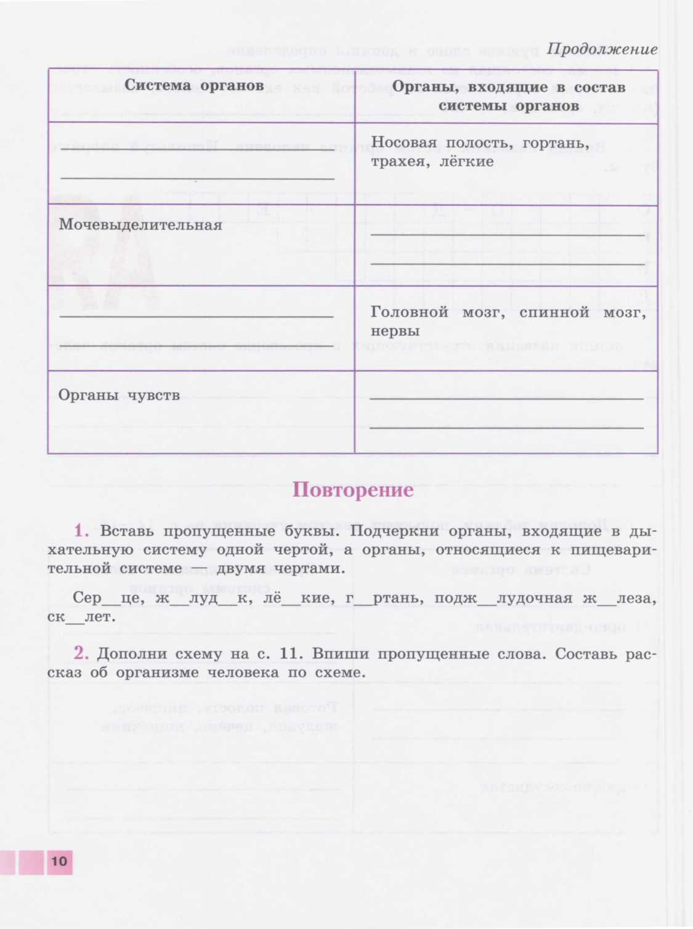
УПРАЖНЕНИЕ «РАСШИФРУЙ СЛОВО»

Slide 20
БИОЛОГИЧЕСКОЕ ДОМИНО
желудок | сердце
аорта | лёгкие
бронхи | кишечник
пищевод | вены

Slide 21
ОЖИДАЕМЫЕ РЕЗУЛЬТАТЫ
1)Позитивная динамика в коммуникативном развитии.
2)Обогащение содержания личностных контактов.
3)Повышение уровня:
всех сфер познавательной деятельности. речевой инициативы, интереса к предмету,
4) Положительный эмоциональный настрой на урок

Slide 22
СПАСИБО ЗА ВНИМАНИЕ!

